Slide 1
ARQUITECTURA EMPRESARIAL
12
UNIDAD DE APRENDIZAJE 4 – UA4
Fundamentos BA
Componentes (Modelos: Operativo, de Gobierno, de Entrega de servicios)
Implementación de modelos
Centros de servicios compartidos

Slide 2
La arquitectura empresarial es el mapa que proporciona un entendimiento común de la organización y se usa para alinear la estrategia y los requerimientos tácticos, permitiendo analizar los efectos que tendrán las decisiones de sus directivos, mitigando riesgos y planificando las acciones correctas a ejecutar en el mejor momento para así gestionar las transformaciones que se deseen realizar.
Entonces, durante esta sesión:
Conocerás los fundamentos de la arquitectura empresarial.
Aprenderás a identificar los componentes que integran la arquitectura empresarial (modelo operativo, modelo de gobierno, y modelo de entrega de servicios).
Comprenderás qué implica la implementación de los modelos de arquitectura empresarial.
Conocerás el alcance y entorno de los centros de servicios compartidos.

Slide 3
/ FUNDAMENTOS DE BA (ARQUITECTURA EMPRESARIAL)

Slide 4
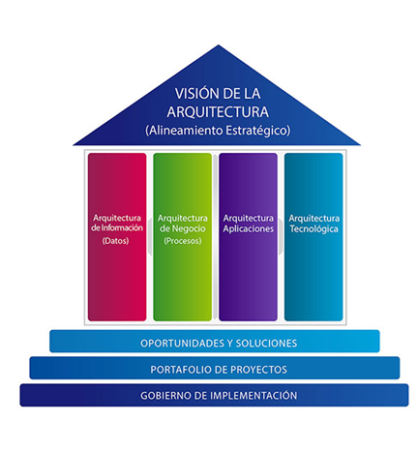
/ FUNDAMENTOS DE ARQUITECTURA EMPRESARIAL
¿Qué es arquitectura empresarial?
Es una disciplina estratégica que se utiliza para alinear las operaciones de negocio de una organización con su tecnología informática.
Se puede considerar como un mapa o modelo que representa la estructura y operaciones de una organización. Este modelo incluye aspectos como los procesos de negocio, las aplicaciones, los datos y la infraestructura tecnológica.
El propósito de este modelo es proporcionar una visión clara de cómo están interconectados estos aspectos y cómo se pueden optimizar para mejorar el rendimiento general de la empresa.
Notes:
Su objetivo principal es garantizar que los procesos de negocio y las tecnologías de la información (TI) estén sincronizados para alcanzar los objetivos y metas de la empresa de la manera más eficiente y efectiva posible.

Slide 5

/ FUNDAMENTOS DE ARQUITECTURA EMPRESARIAL
Beneficios
Proporciona una visión integral de la organización, permitiendo a los líderes tomar decisiones más informadas y estratégicas.
Permite identificar redundancias, cuellos de botella y oportunidades de mejora en los procesos de negocio y tecnológicos.
Asegura que los recursos tecnológicos y las operaciones de la empresa estén alineados con sus objetivos y estrategias de negocio.
Al entender mejor la interdependencia entre componentes de la organización, se pueden identificar y gestionar mejor los riesgos.
Al optimizar la utilización de los recursos, se mejora la eficiencia de la organización.
Notes:
La arquitectura empresarial es un esfuerzo continuo que requiere compromiso y participación de todas las partes de la organización para ser efectiva.
Es más que solo tecnología; es una manera estratégica de pensar y operar que puede llevar a una organización al siguiente nivel de rendimiento y éxito.

Slide 6

/ FUNDAMENTOS DE ARQUITECTURA EMPRESARIAL
Visión holística
En la Arquitectura Empresarial, es vital tener una visión holística de toda la organización.
Esto implica comprender todas las facetas de la empresa, desde la estrategia y los procesos de negocio, hasta la tecnología de la información, la infraestructura y la cultura organizacional.
Al tener una vista completa de cómo todos estos elementos interactúan entre sí, se puede identificar cómo los cambios en una área pueden impactar en otras, y se pueden tomar decisiones más informadas y estratégicas.

Slide 7
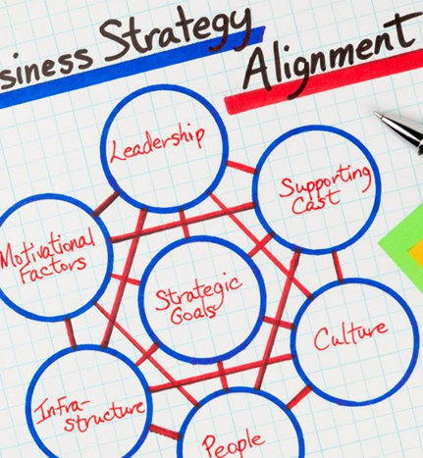
/ FUNDAMENTOS DE ARQUITECTURA EMPRESARIAL
Alineación de negocio y TI
Este fundamento se refiere a asegurar que las metas y objetivos del negocio estén completamente alineados con las capacidades y operaciones de la tecnología de la información (TI).
En otras palabras, las decisiones y estrategias de TI deben apoyar y facilitar los objetivos del negocio, y viceversa.
Por ejemplo, si una empresa quiere mejorar la experiencia del cliente, entonces los sistemas y aplicaciones de TI deben diseñarse y configurarse para apoyar ese objetivo.

Slide 8

/ FUNDAMENTOS DE ARQUITECTURA EMPRESARIAL
Estándares y principios
Los estándares y principios son guías que se establecen para ayudar a mantener la coherencia y eficacia en la implementación y gestión de la arquitectura empresarial.
Pueden incluir normas para la gestión de datos, seguridad, diseño de sistemas, operaciones de negocio, y más.
Estos estándares y principios ayudan a asegurar que las decisiones sean coherentes con la estrategia general y los objetivos de la organización.

Slide 9

/ FUNDAMENTOS DE ARQUITECTURA EMPRESARIAL
Cambio continuo
Las organizaciones se encuentran en un estado constante de cambio debido a factores internos y externos.
Por lo tanto, la arquitectura empresarial debe ser diseñada para ser flexible y adaptable.
Esto significa que debe ser capaz de adaptarse a los cambios en la estrategia de la empresa, los cambios en la tecnología, y otros cambios en el entorno empresarial.

Slide 10

/ FUNDAMENTOS DE ARQUITECTURA EMPRESARIAL
Gestión de la complejidad
Las organizaciones son sistemas complejos con muchos componentes interconectados.
La arquitectura empresarial ayuda a gestionar esta complejidad al proporcionar un marco que describe cómo estos componentes interactúan y se relacionan entre sí.
Esto puede ayudar a identificar ineficiencias, redundancias, y oportunidades para mejorar.

Slide 11

/ FUNDAMENTOS DE ARQUITECTURA EMPRESARIAL
Integración e interoperabilidad
Con la creciente dependencia de la tecnología en los negocios, es crucial que los diferentes sistemas y tecnologías de una organización puedan trabajar juntos de manera efectiva.
Esto significa que deben ser capaces de compartir datos y funcionalidades, y deben ser compatibles en términos de tecnología y diseño.

Slide 12

/ FUNDAMENTOS DE ARQUITECTURA EMPRESARIAL
Gestión de riesgos
La arquitectura empresarial también juega un papel importante en la gestión de riesgos.
Al proporcionar una visión completa de la organización, puede ayudar a identificar potenciales riesgos y vulnerabilidades.
Esto permite a la organización tomar medidas para mitigar estos riesgos, ya sea a través de cambios en la arquitectura, la implementación de controles de seguridad, o la adaptación de las estrategias de negocio.
Notes:
Cada uno de estos fundamentos juega un papel esencial en el éxito de la arquitectura empresarial. Juntos, proporcionan un marco para diseñar, implementar y gestionar una arquitectura que apoya los objetivos y estrategias de la organización de manera efectiva.

Slide 13
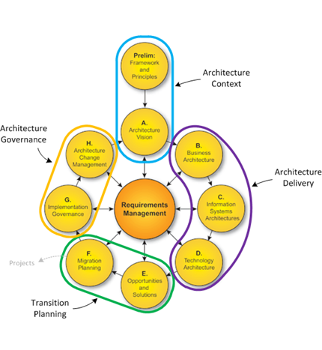
/ FUNDAMENTOS DE ARQUITECTURA EMPRESARIAL
Marcos de trabajo
Aunque cada uno tiene su propio enfoque y metodología, todos comparten el objetivo común de alinear los objetivos de negocio con la tecnología de la información.
Los más conocidos y utilizados son los siguientes:
TOGAF (The Open Group Architecture Framework)
Zachman Framework
FEAF (Federal Enterprise Architecture Framework)
Arquitectura Empresarial de Gartner
Arquitectura Empresarial de Capgemini (Integrated Architecture Framework, IAF)
Notes:
Estos marcos no son exclusivos entre sí y en muchas organizaciones se utiliza una combinación de ellos para adaptarse a sus necesidades específicas.

Slide 14
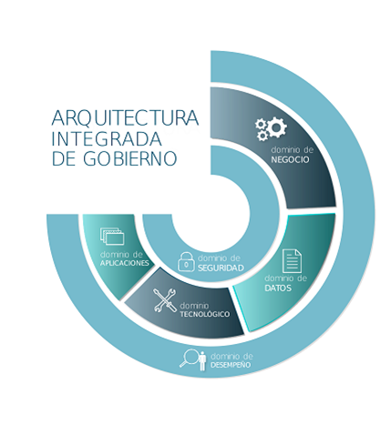
/ FUNDAMENTOS DE ARQUITECTURA EMPRESARIAL
Dominios de arquitectura empresarial
Típicamente se compone de cuatro dominios principales que se interrelacionan:
Arquitectura de Negocio
Arquitectura de Datos
Arquitectura de Aplicaciones
Arquitectura de Tecnología
Estos dominios proporcionan una visión de cómo los aspectos de negocio y tecnología de una organización trabajan juntos para lograr sus objetivos.
Cada uno de estos componentes se modela y documenta en detalle para proporcionar una comprensión clara de la estructura y operaciones de la organización.

Slide 15
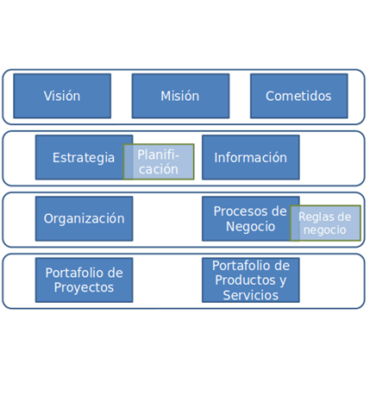
/ FUNDAMENTOS DE ARQUITECTURA EMPRESARIAL
Arquitectura de negocio
Este componente se enfoca en cómo se organiza el negocio, su estrategia y los procesos clave.
Incluye aspectos como la organización de la empresa, las funciones de negocio, los procesos, las reglas y regulaciones, y las estrategias para alcanzar los objetivos de negocio.
Esta arquitectura describe cómo la empresa genera valor para sus clientes y cómo fluyen las operaciones de negocio.

Slide 16

/ FUNDAMENTOS DE ARQUITECTURA EMPRESARIAL
Arquitectura de datos
Este componente se enfoca en cómo se gestionan los datos en la organización.
Incluye aspectos como los modelos de datos, las estructuras de datos, los diccionarios de datos, las políticas y procedimientos de gestión de datos, y las tecnologías de almacenamiento de datos.
La arquitectura de datos proporciona una visión de cómo los datos son recolectados, almacenados, utilizados y compartidos en la organización.

Slide 17
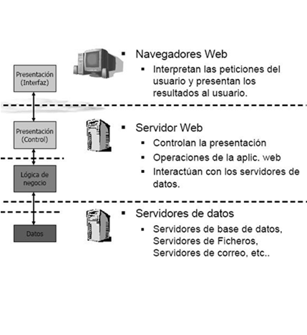
/ FUNDAMENTOS DE ARQUITECTURA EMPRESARIAL
Arquitectura de aplicaciones
Este componente se enfoca en los sistemas y aplicaciones que soportan los procesos de negocio.
Incluyen los diagramas de los sistemas, las interacciones entre los sistemas, las interfaces de los sistemas, y las dependencias.
Esta arquitectura proporciona una visión de cómo las diferentes aplicaciones y sistemas se relacionan entre sí y cómo apoyan a los procesos de negocio.

Slide 18

/ FUNDAMENTOS DE ARQUITECTURA EMPRESARIAL
Arquitectura de tecnología
Este componente se enfoca en la infraestructura tecnológica que soporta las aplicaciones y los datos.
Incluyen aspectos como los servidores, las redes, los sistemas operativos, el hardware, las plataformas de software, y las políticas y procedimientos de seguridad.
Esta arquitectura proporciona una visión de cómo se implementan y gestionan las tecnologías en la organización.

Slide 19
/ COMPONENTES
MODELOS: OPERATIVO, DE GOBIERNO, DE ENTREGA DE SERVICIOS

Slide 20

/ COMPONENTES DE LA ARQUITECTURA EMPRESARIAL
Modelo operativo
Es una descripción de cómo una organización realiza su trabajo.
Proporciona una visión del despliegue de los recursos y capacidades para llevar a cabo la estrategia de la empresa, y sirve de enlace entre la estrategia y la ejecución.
Sus componentes clave son los siguientes:
Estructura organizativa.
Procesos y operaciones.
Tecnología y sistemas de información.
Gobernanza.
Cultura y comportamiento.
Capacidades.
Notes:
Todos estos componentes se interrelacionan y se influyen mutuamente, por lo que un cambio en uno puede tener un impacto en los demás.

Slide 21

/ COMPONENTES DE LA ARQUITECTURA EMPRESARIAL
Modelo operativo
Estructura organizativa: detalla cómo se organiza la empresa. Esto incluye la definición de las diferentes unidades de negocio, departamentos, equipos y roles individuales, así como la descripción de cómo se interrelacionan estos diferentes elementos.
Procesos y operaciones: se centra en cómo se realizan las actividades y tareas clave. Esto puede implicar la descripción de flujos de trabajo, la asignación de responsabilidades y la definición de los procesos que se deben seguir para realizar un trabajo.

Slide 22

/ COMPONENTES DE LA ARQUITECTURA EMPRESARIAL
Modelo operativo
Tecnología y sistemas de información: puede incluir la descripción de los sistemas de TI que soportan las operaciones de negocio, las infraestructuras tecnológicas que se utilizan y cómo se integran estas tecnologías en los procesos de negocio.
Gobernanza: incluye la definición de las políticas y procedimientos que se deben seguir, la identificación de los stakeholders clave y la descripción de los mecanismos de control que se utilizan para gestionar la organización.

Slide 23

/ COMPONENTES DE LA ARQUITECTURA EMPRESARIAL
Modelo operativo
Cultura y comportamiento: describe los valores, las actitudes y los comportamientos que se esperan de los miembros de la organización.
Capacidades: esto implica identificar las habilidades, el conocimiento y la experiencia que la organización necesita para llevar a cabo sus operaciones. Esto puede incluir capacidades a nivel individual (habilidades técnicas), a nivel de equipo (capacidad para trabajar de forma colaborativa) y a nivel organizativo (capacidad para innovar).

Slide 24

/ COMPONENTES DE LA ARQUITECTURA EMPRESARIAL
Modelo de gobierno
Se refiere al marco que se establece para dirigir y controlar la implementación y operación de la arquitectura empresarial.
Sus componentes clave pueden incluir los siguiente:
Principios de Gobierno.
Roles y Responsabilidades.
Procesos de Gobierno.
Políticas de Gobierno.
Métricas y Controles.
Un modelo de gobierno es esencial para garantizar que la arquitectura empresarial se implemente de manera que apoye los objetivos estratégicos de la organización.

Slide 25

/ COMPONENTES DE LA ARQUITECTURA EMPRESARIAL
Modelo de gobierno
Principios de Gobierno: son las reglas básicas que rigen cómo se tomarán las decisiones en relación con la arquitectura empresarial (p.ej. ‘todas las decisiones deben apoyar los objetivos estratégicos’, o ‘la arquitectura debe ser flexible para adaptarse a los cambios’).
Roles y Responsabilidades: definir claramente quién es responsable de qué en relación con la arquitectura empresarial. (p.ej. Arquitecto empresarial encargado de supervisar la arquitectura en su conjunto, Comité AE encargado de tomar decisiones estratégicas, y roles individuales encargados de implementar y mantener componentes específicos de la arquitectura).

Slide 26

/ COMPONENTES DE LA ARQUITECTURA EMPRESARIAL
Modelo de gobierno
Procesos de Gobierno: estos son los procesos que se siguen para tomar decisiones, resolver conflictos, aprobar cambios en la arquitectura, y monitorizar y controlar la implementación y operación de la arquitectura.
Estos procesos deben ser lo suficientemente robustos como para garantizar que la arquitectura se mantenga alineada con los objetivos de la empresa, pero lo suficientemente flexibles como para permitir la adaptación al cambio.

Slide 27

/ COMPONENTES DE LA ARQUITECTURA EMPRESARIAL
Modelo de gobierno
Políticas de Gobierno: son directrices que proporcionan un marco dentro del cual deben tomarse las decisiones. (p.ej. ‘Las nuevas aplicaciones deben ser compatibles con la arquitectura empresarial existente’, o ‘todos los proyectos deben ser evaluados en términos de su impacto en la arquitectura’).
Métricas y Controles: esto podría incluir la monitorización del rendimiento de la arquitectura, la realización de auditorías y revisiones, y el seguimiento de indicadores clave de rendimiento.

Slide 28

/ COMPONENTES DE LA ARQUITECTURA EMPRESARIAL
Modelo de entrega de servicios
Un modelo de entrega de servicios eficaz puede ayudar a las organizaciones a coordinar y sincronizar mejor sus esfuerzos, mejorar la calidad y la eficiencia de los servicios que prestan, y alinear más estrechamente los servicios con los objetivos estratégicos de la organización.
Sus componentes clave son los siguientes:
Servicios.
Procesos de entrega de servicios.
Roles y responsabilidades.
Tecnología y herramientas.
Gestión de la calidad del servicio.

Slide 29

/ COMPONENTES DE LA ARQUITECTURA EMPRESARIAL
Modelo de entrega de servicios
Definición de Servicios: para cada servicio, describir en detalle qué incluye, quiénes son los usuarios o beneficiarios, cuáles son los niveles de servicio esperados (tiempo de respuesta, disponibilidad, etc.) y qué valor se espera que aporte a los usuarios o a la organización.
Procesos de Entrega de Servicios: esto puede incluir desde el momento en que se solicita un servicio, pasando por la asignación y el seguimiento de los recursos, hasta la entrega efectiva del servicio y el seguimiento posterior. Los procesos deben diseñarse para ser lo más eficientes y efectivos posible, minimizando las redundancias y asegurando que los servicios se entregan de forma coherente y de acuerdo con los niveles de servicio esperados.

Slide 30

/ COMPONENTES DE LA ARQUITECTURA EMPRESARIAL
Modelo de entrega de servicios
Roles y Responsabilidades: las responsabilidades de cada función y posición en la organización deben estar claramente definidas. Los roles pueden variar ampliamente, desde la gestión estratégica de los servicios hasta la prestación operativa de los mismos.
Tecnología y Herramientas: las herramientas y sistemas pueden ayudar a automatizar los procesos de entrega de servicios, mejorar la eficiencia, y proporcionar métricas y seguimiento para evaluar la efectividad del servicio. Por ejemplo, los Sistemas de ticketing (seguimiento de solicitudes), CRM (gestión de relaciones con clientes), etc.

Slide 31

/ COMPONENTES DE LA ARQUITECTURA EMPRESARIAL
Modelo de entrega de servicios
Gestión de la Calidad del Servicio: garantizar que los servicios se entreguen con una alta calidad es fundamental para la satisfacción del usuario y la eficacia general de la organización.
La gestión de la calidad del servicio implica establecer estándares y expectativas claras, monitorear y medir la prestación de los servicios en relación con estos estándares, e implementar mejoras cuando sea necesario.
Esto puede implicar la recopilación de feedback de los usuarios, la realización de auditorías de servicio, y la implementación de procesos de mejora continua.

Slide 32
/ IMPLEMENTACIÓN DE MODELOS

Slide 33

/ IMPLEMENTACIÓN DE MODELOS
Proceso de implementación
Si bien existen diferentes enfoques de implementación de modelos de arquitectura empresarial, típicamente siguen los siguientes pasos:
Definición de la Estrategia.
Análisis de la Situación Actual.
Diseño del Modelo.
Desarrollo de un Plan de Implementación.
Implementación.
Monitoreo y Ajustes.
Evaluación y Mejora Continua.
Notes:
Con el enfoque correcto, la implementación de los modelos de arquitectura empresarial puede llevar a mejoras significativas en la eficiencia y la efectividad de la organización.

Slide 34

/ IMPLEMENTACIÓN DE MODELOS
1. Definición de estrategia
Procedimiento:
Comienza por entender claramente cuál es la visión de la organización, sus metas a largo plazo, y cómo planea llegar allí.
Esto servirá como el marco para la creación de tus modelos.
Ejemplo:
Si eres una empresa de comercio electrónico con el objetivo de expandirse globalmente, tu estrategia puede implicar mejorar la eficiencia operacional, optimizar el proceso de entrega y mejorar el soporte al cliente en múltiples idiomas.

Slide 35

/ IMPLEMENTACIÓN DE MODELOS
2. Análisis de la situación actual
Procedimiento:
Realiza un análisis exhaustivo de tu organización en su estado actual.
Esto puede implicar la revisión de los procesos actuales, la identificación de las áreas de ineficiencia, la evaluación de las habilidades y competencias del personal, y el análisis de los sistemas de TI existentes.
Ejemplo:
Si actualmente estás operando en un solo país, con una cadena de suministro local, un solo idioma de soporte al cliente y tecnología desactualizada, estos serían factores importantes a considerar.

Slide 36
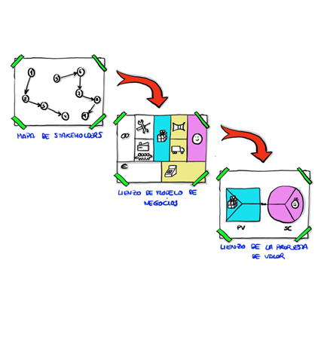
/ IMPLEMENTACIÓN DE MODELOS
3. Diseño del modelo
Procedimiento:
Con base en tu estrategia y el análisis de la situación actual, comienza a diseñar tus modelos de arquitectura empresarial.
Cada modelo debe reflejar el cómo quieres que tu organización funcione en el futuro.
Ejemplo:
En base a la estrategia de expansión global, podrías diseñar un modelo operativo que incorpore cadenas de suministro en múltiples países, un modelo de gobierno que maneje las regulaciones en diferentes regiones y un modelo de entrega de servicios que ofrezca soporte en varios idiomas.

Slide 37
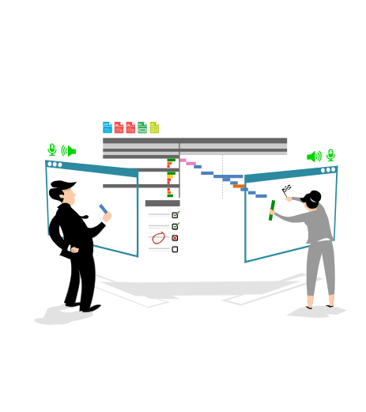
/ IMPLEMENTACIÓN DE MODELOS
4. Desarrollo del un plan de implementación
Procedimiento:
Desarrolla un plan de cómo llevarás a cabo la implementación de los modelos.
El plan debe incluir las tareas a realizar, recursos necesarios, responsables de cada tarea, los plazos y la gestión de riesgos.
Ejemplo:
Puedes asignar un equipo para encargarse de establecer relaciones con los proveedores en los nuevos países, otro para trabajar en la localización de la plataforma de comercio electrónico y un tercer equipo para contratar y capacitar a un equipo de soporte al cliente multilingüe.

Slide 38

/ IMPLEMENTACIÓN DE MODELOS
5. Implementación
Procedimiento:
Implementa los modelos siguiendo el plan. Este es un proceso iterativo y puede requerir ajustes en el camino.
La comunicación efectiva es fundamental para garantizar que todos los stakeholders estén en la misma página.
Ejemplo:
El equipo de suministro puede empezar a trabajar con nuevos proveedores, el equipo de TI puede comenzar la localización de la plataforma y el equipo de soporte al cliente puede empezar a contratar y capacitar a personal multilingüe.

Slide 39

/ IMPLEMENTACIÓN DE MODELOS
6. Monitoreo y ajustes
Procedimiento:
Una vez implementados los modelos, debes monitorear su desempeño de cerca.
Esto te ayudará a identificar problemas y hacer ajustes a tiempo.
Ejemplo:
Si encuentras que los clientes en un nuevo mercado están experimentando tiempos de entrega más largos de lo esperado, es posible que necesites ajustar tu modelo operativo para abordar este problema.

Slide 40

/ IMPLEMENTACIÓN DE MODELOS
7. Evaluación y mejora continua
Procedimiento:
La implementación de los modelos de AE es un proceso continuo.
Es importante revisar y mejorar regularmente los modelos para mantener su relevancia y eficacia.
Ejemplo:
A medida que te expandes a más países y adquieres más experiencia, puedes encontrar formas de mejorar tus modelos. Por ejemplo, podrías descubrir que un centro de distribución regional puede ayudar a mejorar los tiempos de entrega, lo que requeriría un ajuste en tu modelo operativo.

Slide 41
/ CENTROS DE SERVICIOS COMPARTIDOS

Slide 42
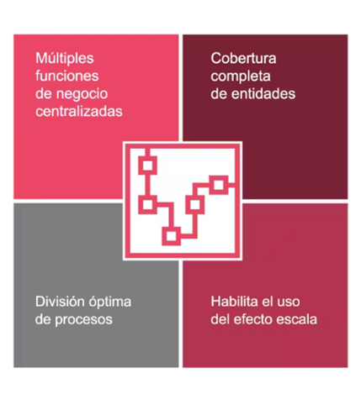
/ CENTROS DE SERVICIOS COMPARTIDOS
¿En qué consiste?
Un Centro de Servicios Compartidos (CSC) es una unidad organizativa responsable de la ejecución y la gestión de tareas y funciones específicas, como TI, contabilidad, recursos humanos, compras, entre otros, que son compartidos por diferentes áreas de la empresa.
Su propósito principal es proporcionar servicios internos de manera más eficiente y efectiva que si lo haría cada área operando de forma independiente.
Los CSC suelen ser una parte integral de la estrategia de una empresa para mejorar la eficiencia operativa, reducir costos y mejorar la calidad del servicio.
Notes:
El CSC opera como una entidad semiautónoma dentro de la organización, proporcionando servicios a varias unidades de negocio o departamentos a un costo que generalmente es menor que el de contratar y mantener recursos internos en cada unidad o departamento individual. Esto es posible gracias a la economía de escala, la consolidación de habilidades y experiencias, y la estandarización y optimización de los procesos.

Slide 43

/ CENTROS DE SERVICIOS COMPARTIDOS
Funcionamiento de un CSC
Funciona centralizando funciones o servicios que se realizan en varias partes de la organización.
El procedimiento típico a seguir sería el siguiente:
Identificación de servicios para consolidar.
Creación del CSC.
Transferencia de servicios al CSC.
Operación del CSC.
Mejora continua.

Slide 44
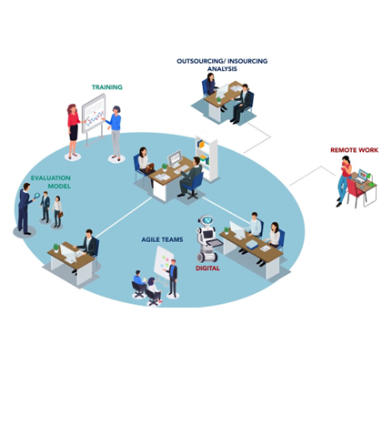
/ CENTROS DE SERVICIOS COMPARTIDOS
1. Identificación de servicios para consolidar
Esto normalmente implica realizar un análisis detallado de las operaciones de la empresa para identificar tareas que se realizan en múltiples departamentos y que podrían centralizarse.
Ejemplo:
Supongamos que una empresa global tiene operaciones de recursos humanos en cada uno de sus sitios de todo el mundo.
Cada sitio tiene su propio equipo de recursos humanos realizando tareas similares, como la gestión de planillas, la contratación de personal y la gestión de beneficios.

Slide 45

/ CENTROS DE SERVICIOS COMPARTIDOS
2. Creación del CSC
Una vez que se han identificado las tareas que se van a consolidar, se crea el CSC.
Este será un nuevo departamento o unidad de negocio dentro de la organización, con su propio personal, presupuesto y responsabilidades.
Ejemplo:
La empresa decide crear un CSC de Recursos Humanos.
Contratan a un director para el CSC y empiezan a trasladar personal y recursos de los equipos de recursos humanos de cada sitio al CSC.

Slide 46

/ CENTROS DE SERVICIOS COMPARTIDOS
3. Transferencia de servicios al CSC
Esto puede implicar el traspaso de personal, la transferencia de conocimientos y la implementación de nuevos sistemas y procesos.
Ejemplo:
Los equipos de recursos humanos de cada sitio comienzan a transferir sus responsabilidades al CSC.
Esto puede implicar la formación del personal del CSC en los procesos específicos de cada sitio, la transferencia de datos y sistemas de recursos humanos al CSC y la implementación de nuevos sistemas y procesos para mejorar la eficiencia.

Slide 47
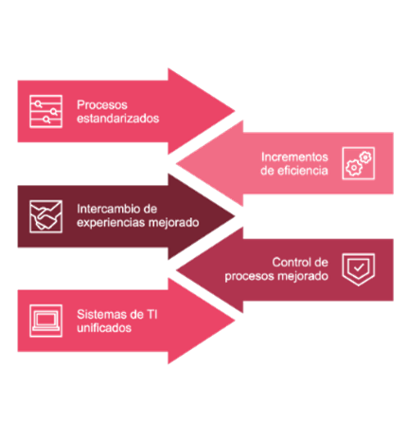
/ CENTROS DE SERVICIOS COMPARTIDOS
4. Operación del CSC
Proporciona los servicios centralizados a los departamentos o unidades de negocio que los necesitan, a menudo con niveles de servicio acordados.
Ejemplo:
El CSC de Recursos Humanos ahora gestiona todas las planillas, contrataciones y beneficios de los empleados para toda la empresa.
Cada sitio ya no tiene su propio equipo de recursos humanos y, en cambio, se comunica con el CSC para cualquier necesidad relacionada con los recursos humanos.

Slide 48
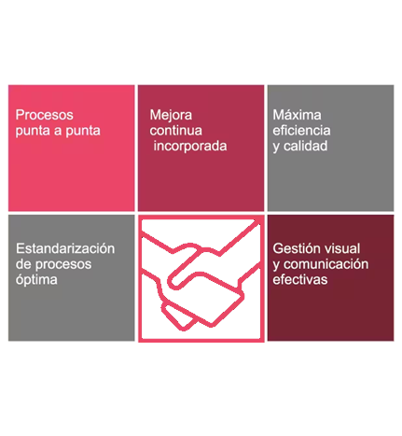
/ CENTROS DE SERVICIOS COMPARTIDOS
4. Mejora continua
Un aspecto importante del funcionamiento de un CSC es la mejora continua.
Esto implica monitorear y evaluar constantemente la eficiencia y la efectividad del CSC y buscar maneras de mejorar.
Ejemplo:
El CSC de Recursos Humanos podría establecer métricas de rendimiento, como el tiempo de procesamiento de la planilla o la satisfacción del empleado, y utilizar estos datos para identificar áreas de mejora y optimizar los procesos.

Slide 49
La arquitectura empresarial es una disciplina estratégica que proporciona un enfoque integral para el diseño, la planificación, la implementación y la gobernanza de la estrategia empresarial de una organización.
La implementación de los modelos de arquitectura empresarial requiere un enfoque estructurado y cuidadoso, que incluye la definición de la estrategia, el análisis de la situación actual, el diseño de los modelos, el desarrollo de un plan de implementación, la implementación, el monitoreo y ajustes, y la evaluación y mejora continua.
Un Centro de Servicios Compartidos (CSC) es una estrategia operativa que implica la consolidación de tareas y funciones comunes en una única unidad organizativa para mejorar la eficiencia, reducir costos y estandarizar procesos.

Slide 50
Agile Extension to the BABOK Guide. (2020). Recuperado de: https://www.iiba.org/standards-andresources/babok/
Ross, J. W., Weill, P., & Robertson, D. C. (2006). Enterprise Architecture As Strategy: Creating a Foundation for Business Execution. Harvard Business Review Press.
Bernard, S. A. (2012). An Introduction to Enterprise Architecture: Third Edition. AuthorHouse.
The Open Group. (2011). TOGAF® Version 9.1. Van Haren Publishing.
Zachman, J. A. (2017). Zachman Framework: A Guide for Enterprise Architecture..

